Slide 1
Квест до дня цивільного захисту
Озюменко Інна Сергіївна
Комунальний заклад «Вільшанська спеціальна школа Черкаської обласної ради»

Slide 2
1 станція «Найрозумніший»
1. Яким сигналом дають сповіщення населенню в разі небезпеки ?
2. Ваші дії, якщо ви побачили підозрілий предмет на вулиці?
3. Які номери екстренних служб ви знаєте?
4. Чи можна вибивати вікна при пожежі?
5.Які бувають стихійні лиха?

Slide 3
2 станція «Ребуси»

Slide 4
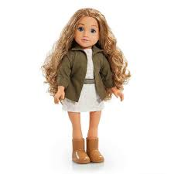
3 станція «Помічники пса Патрона»
Урок з мінної безпеки

Slide 5
4 станція «тВорча»
В яких піснях співається про стихійні лиха?
(Ірина Федишин «Розпалю вогонь»,Софія Ротару «Тече Вода» Океан Ельзи «Дощ»

Slide 6
5 Станція «загадкова»
Що росте, коли їсть,
і помирає, коли п'є?(Вогонь)
Без рук, без ніг,
А вікно вибиває. (Град)
Спершу - блиск,
За блиском - тріск,
За тріском - плескіт. (Гроза)
Батько гарячий і красний,
Буває він небезпечний,
А син злетить птицею -
До отця не повернеться. (Вогонь, дим)

Slide 7
6 станція «Спортивна»
Рухлива гра
Руханка

Slide 8
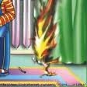
7 станція «Картинка до картинки»

Slide 9
Список використаних джерел
1. Загадки про природні явища URL: https://ped-kopilka.com.ua/vneklasnaja-rabota/zagadki-schitalki-i-skorogovorki/zagadki-o-prirodnyh-javlenijah.html
2. Вікторина до Дня цивільного захисту URL: https://vseosvita.ua/library/viktorina-do-dna-civilnogo-zahistu-415004.html

